Slide 1
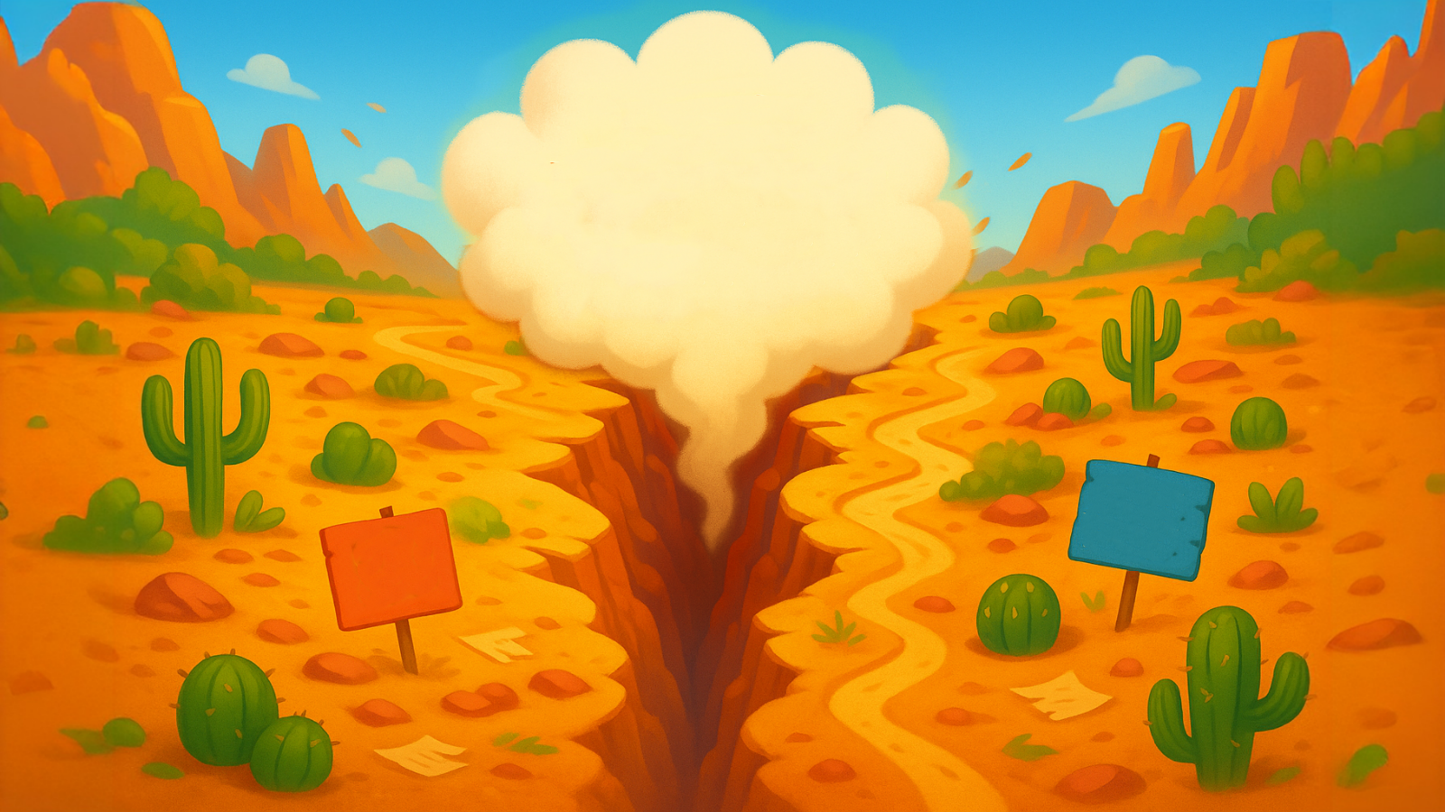
Острів Гарячих Суперечок
Ні мосту!
Давай міст!

Slide 2
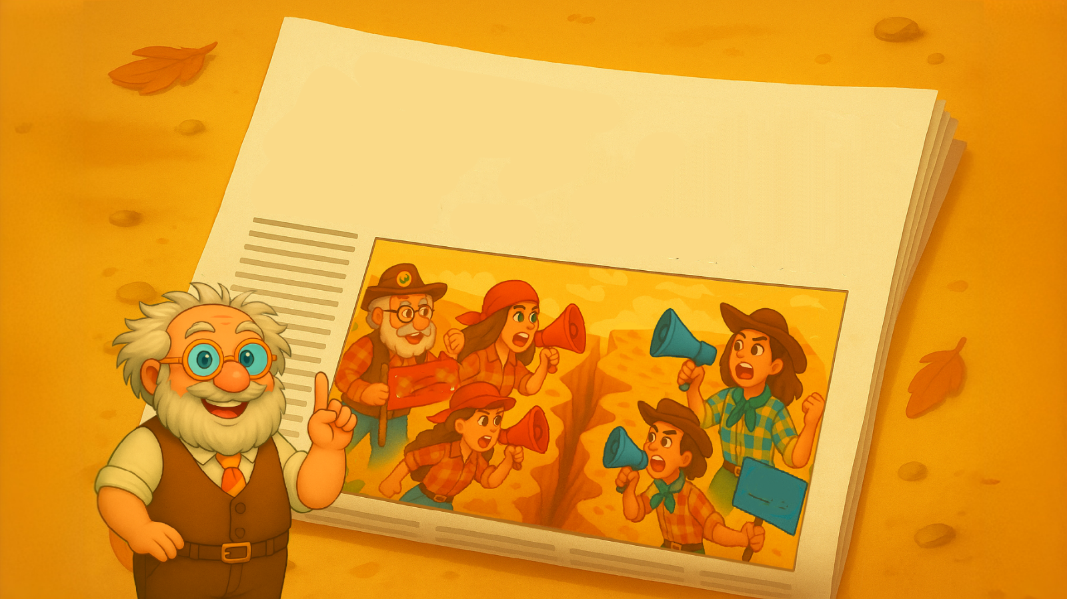
Жителі острова Гарячих Суперечок вже тиждень не можуть вирішити, чи потрібен їм новий міст. Суперечки переростають в образи і сварки!
МІСТ
НІ

Slide 3
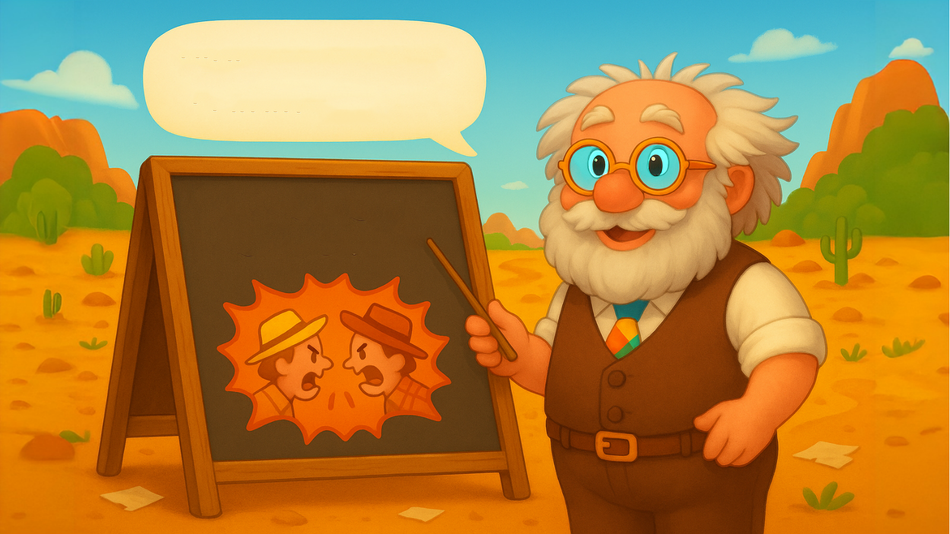
Сварки не допомагають знайти спільне рішення.
Сварка

Slide 4
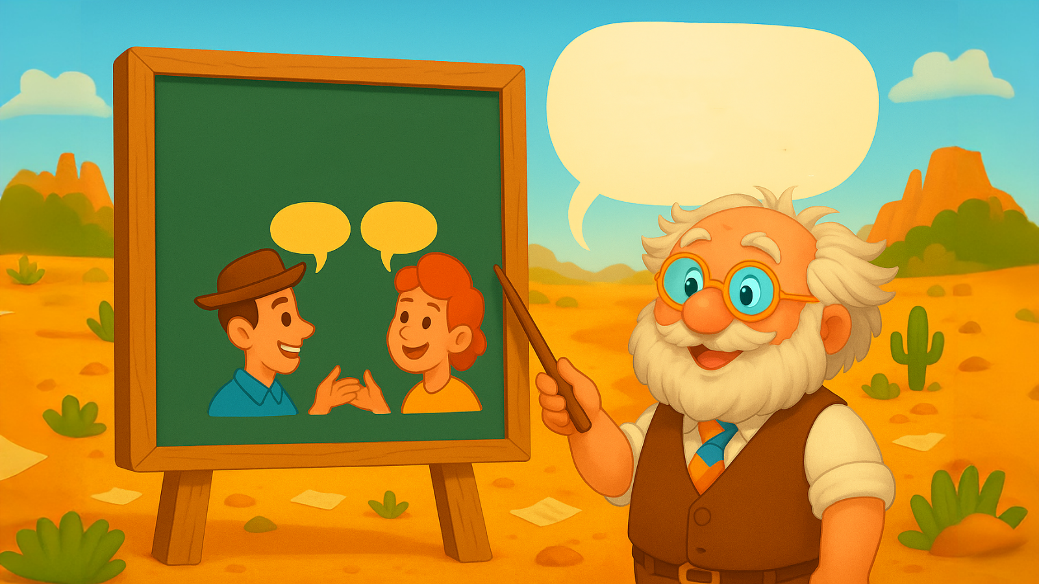
Діалог - це розмова двох і більше осіб.
Діалог

Slide 5
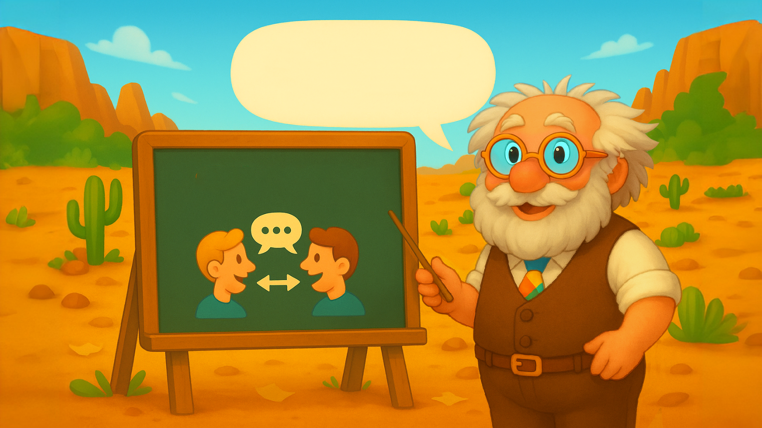
Дискусія — це обмін думками з повагою та аргументами
Дискусія

Slide 6
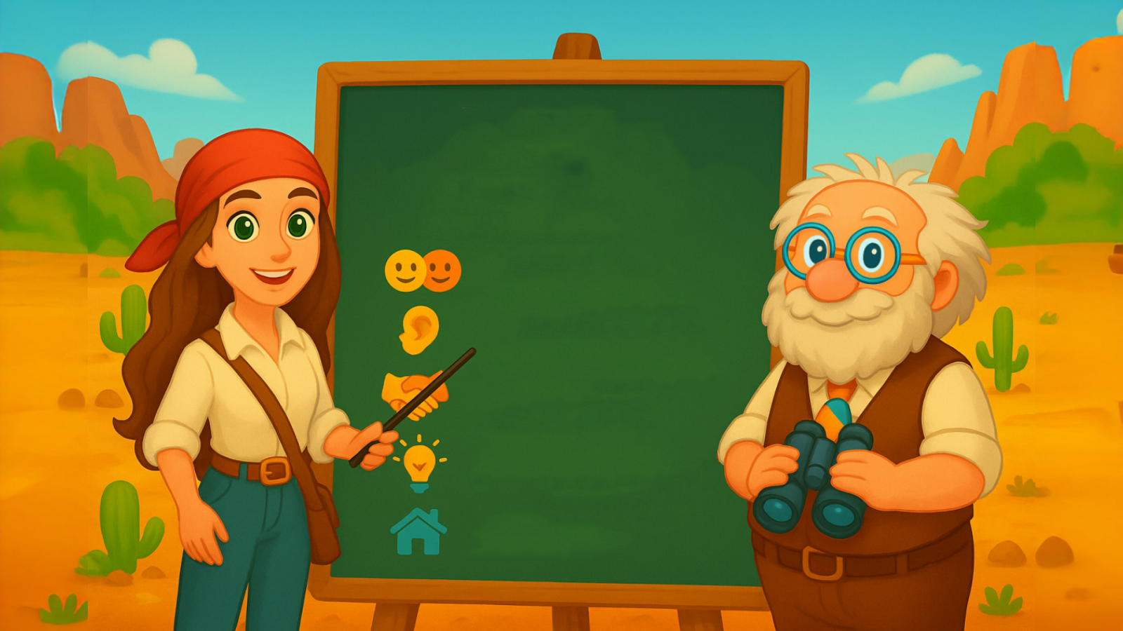
Правила конструктивної дискусії
Говоримо по черзі
Слухаємо співрозмовника
Шанобливо ставимося до думки інших
Наводимо аргументи, а не образи
Прагнемо до спільного рішення

Slide 7
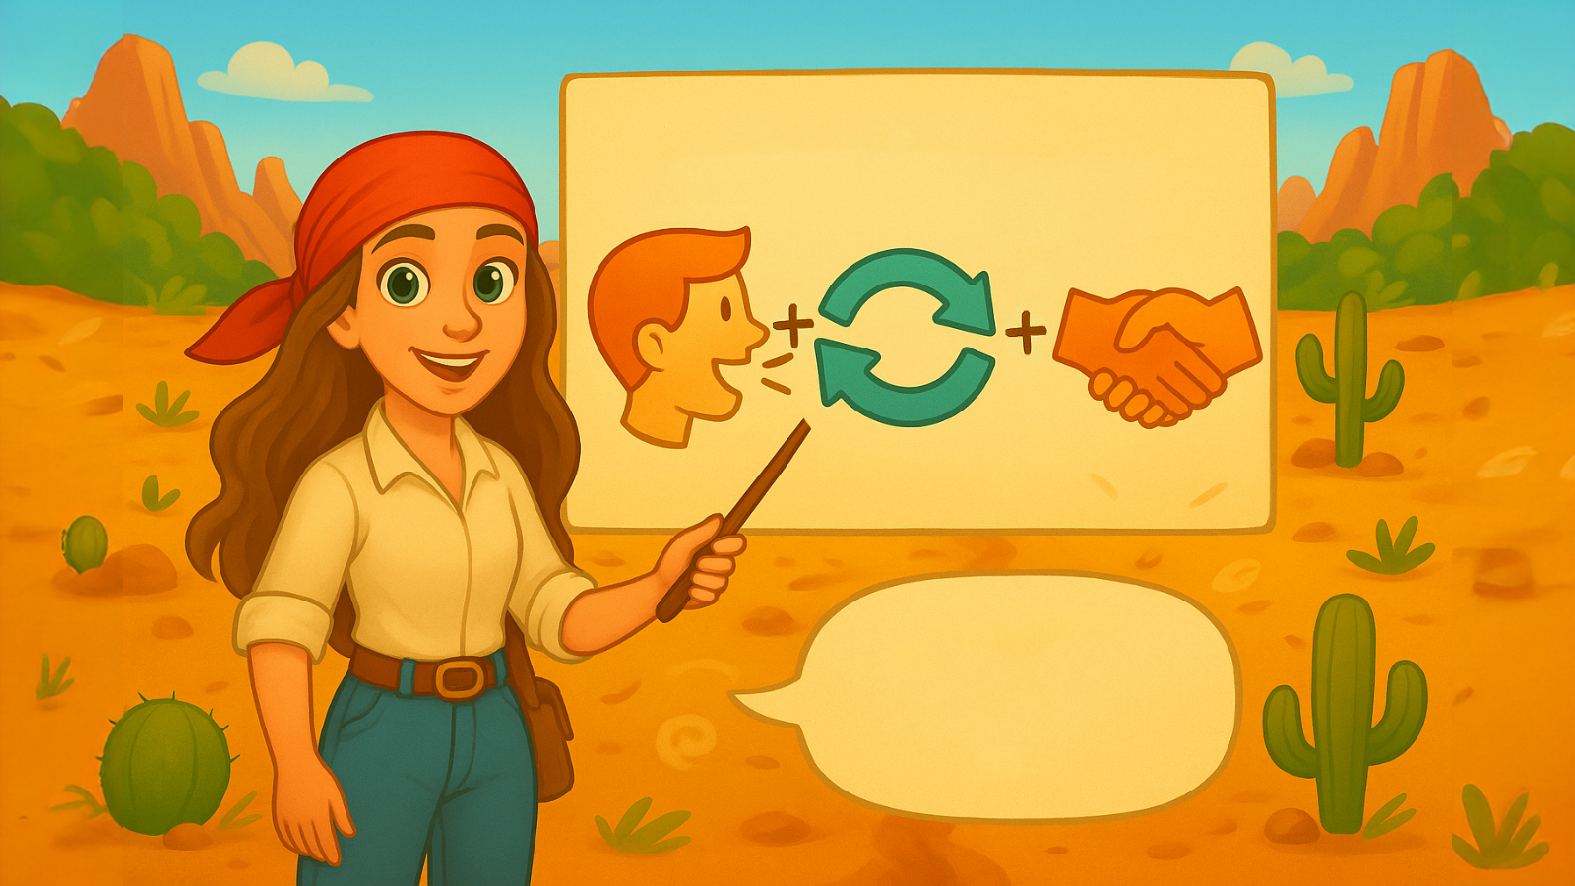
Розгадай ребус
Діалог і розуміння

Slide 8
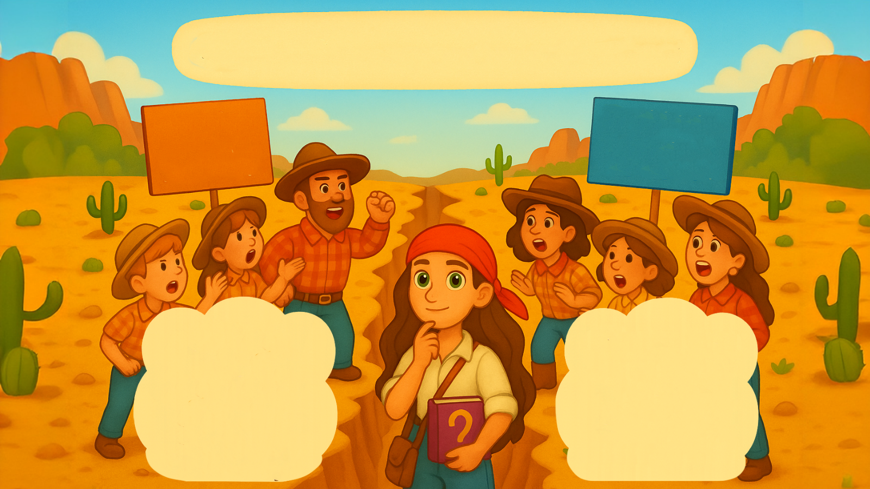
Чи потрібен острову новий міст?
За міст!
Проти мосту!
Міст допоможе швидше добиратися до школи.
Міст може порушити природу острова.

Slide 9
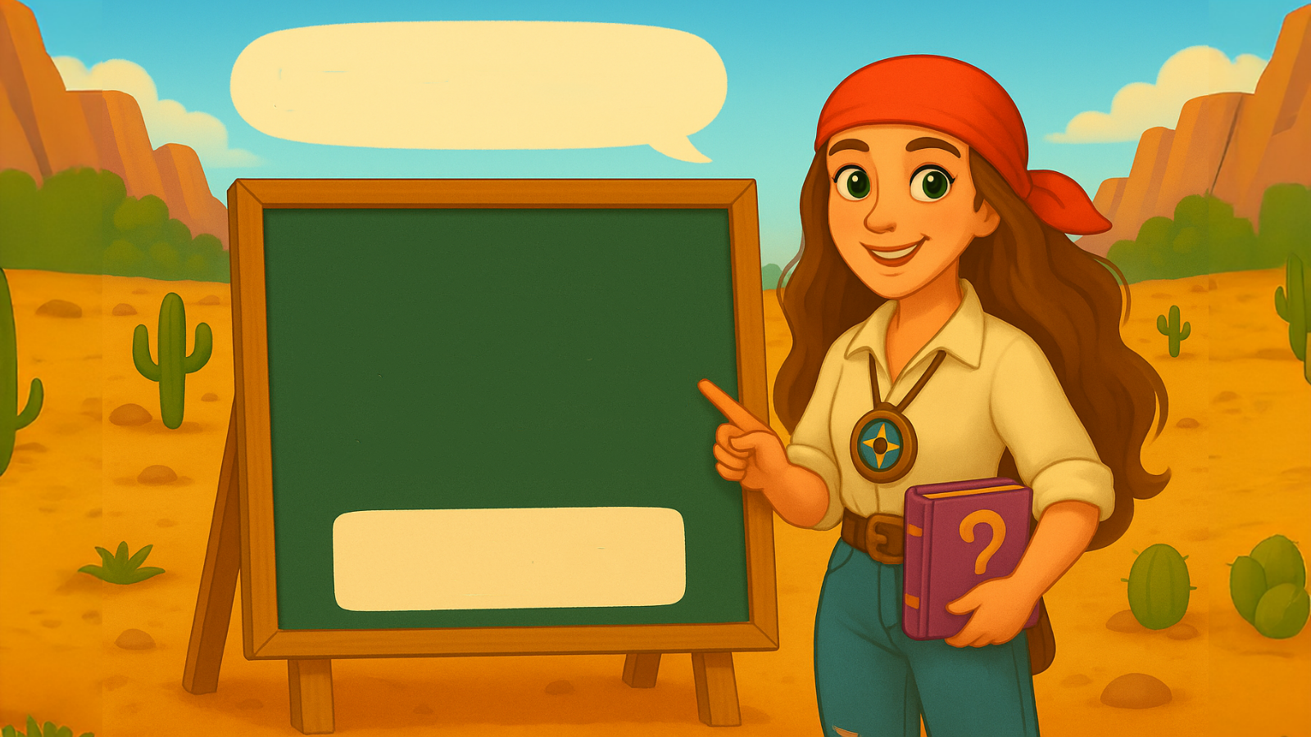
Розгадайте загадку
Чим більше ти використовуєш, тим краще мене розумієш. Що це?
Аргумент

Slide 10
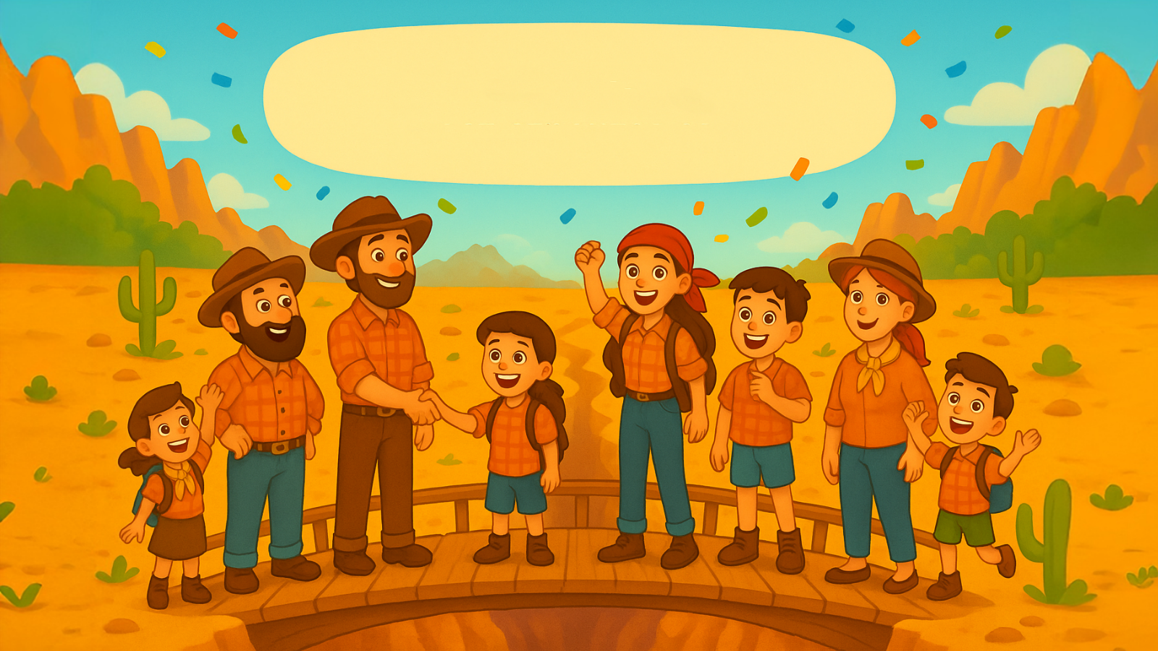
Коли вмієш домовлятись - міст будується сам!

Slide 11
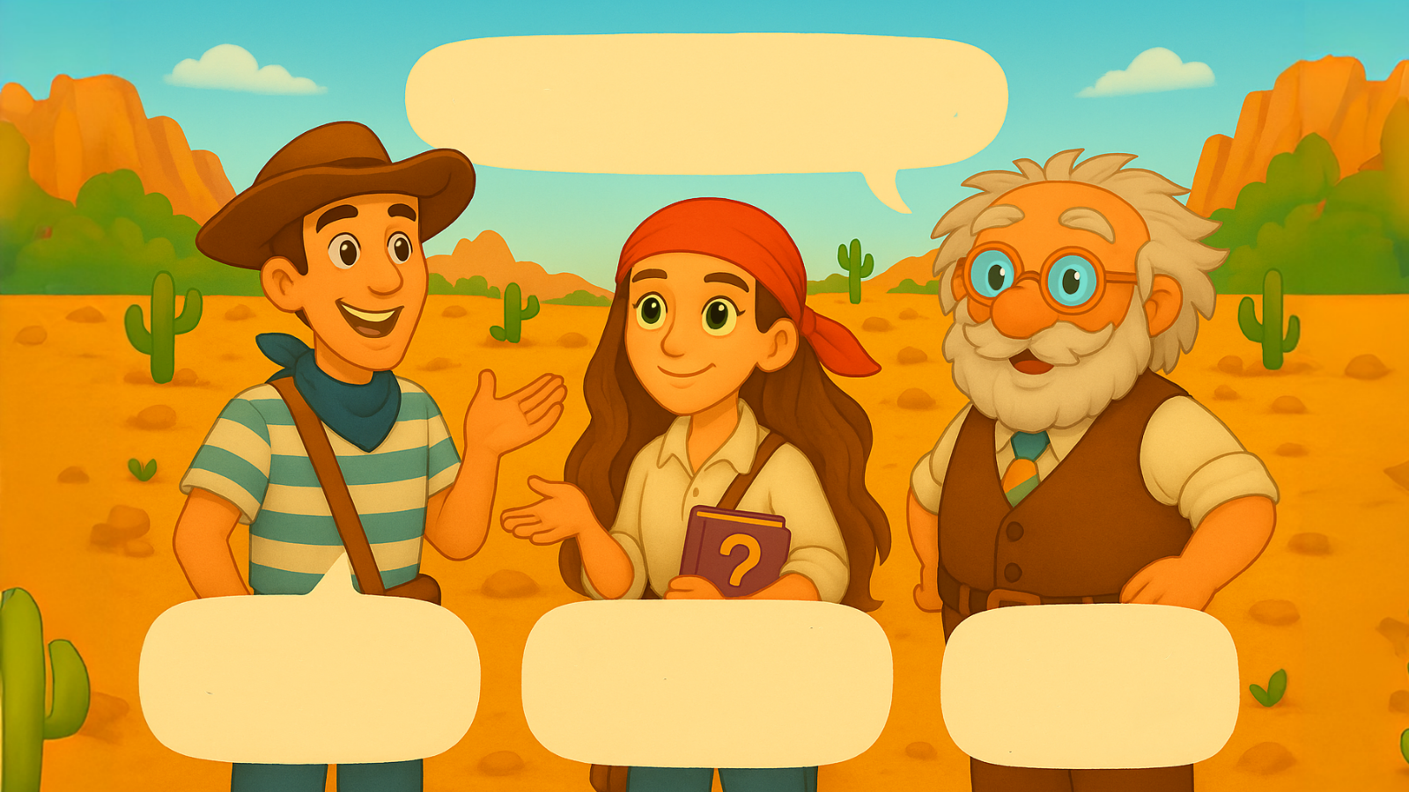
Що ми дізналися?
Які аргументи були найпереконливішими?
Чи вдалося дійти спільного рішення?
Що було складним у дискусії?

Slide 12
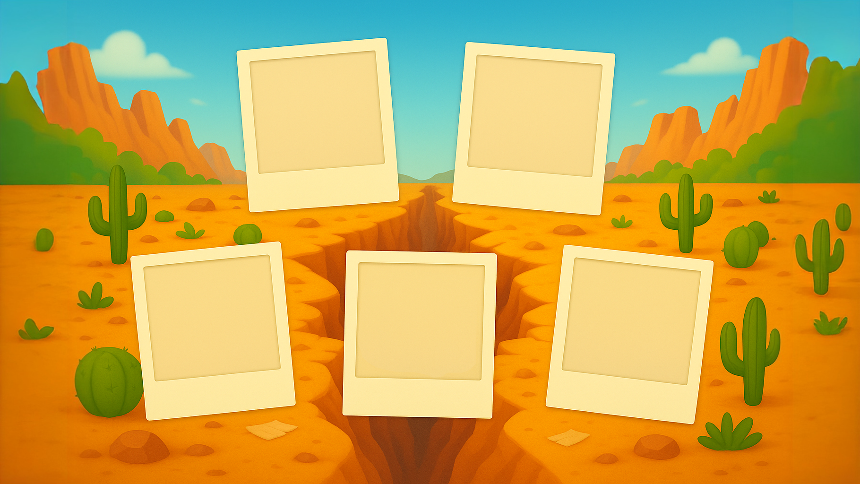

Slide 13
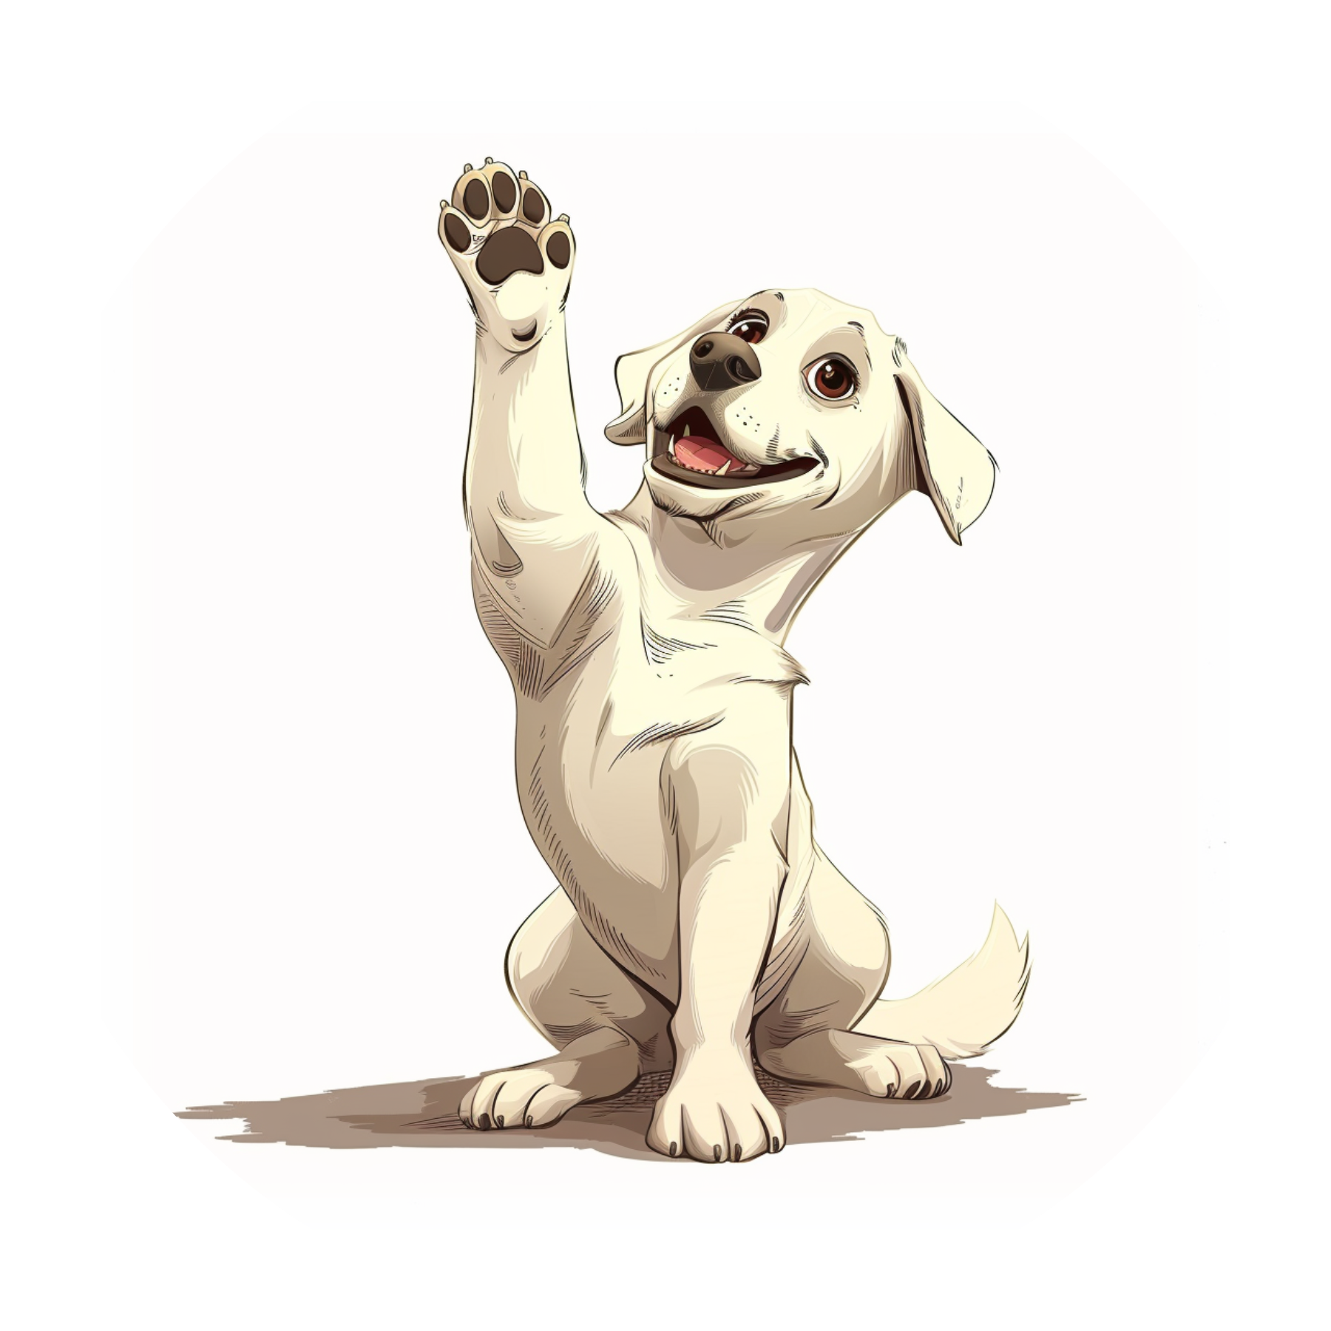


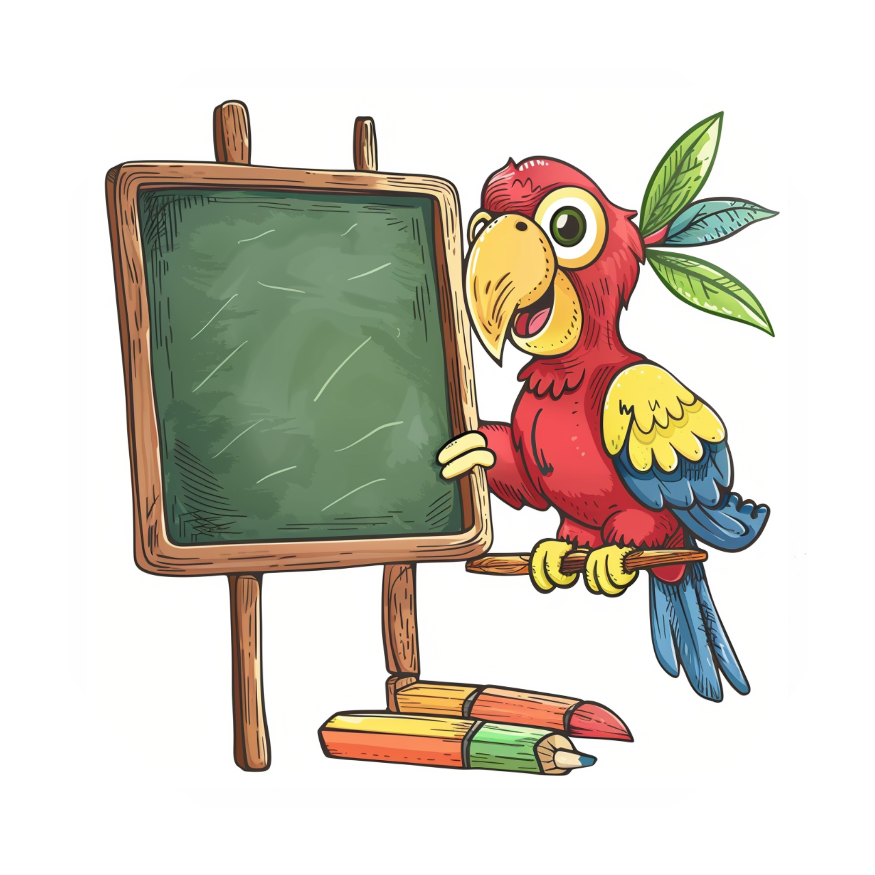

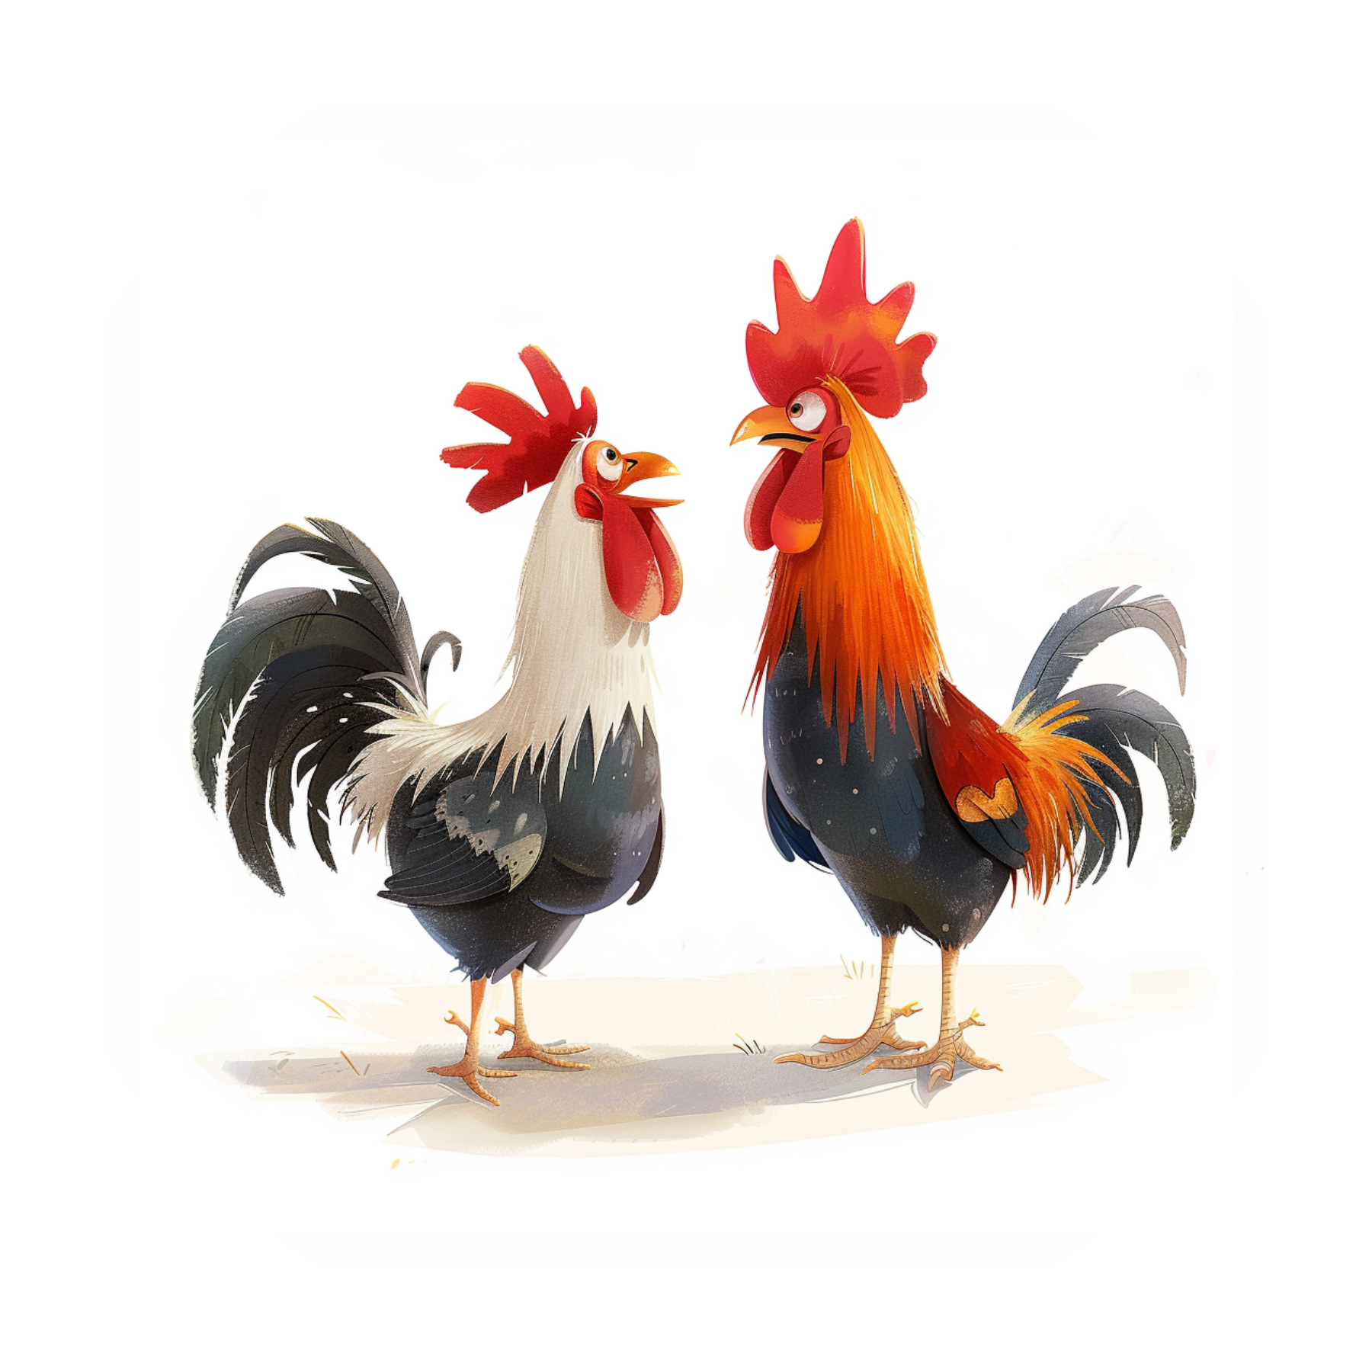
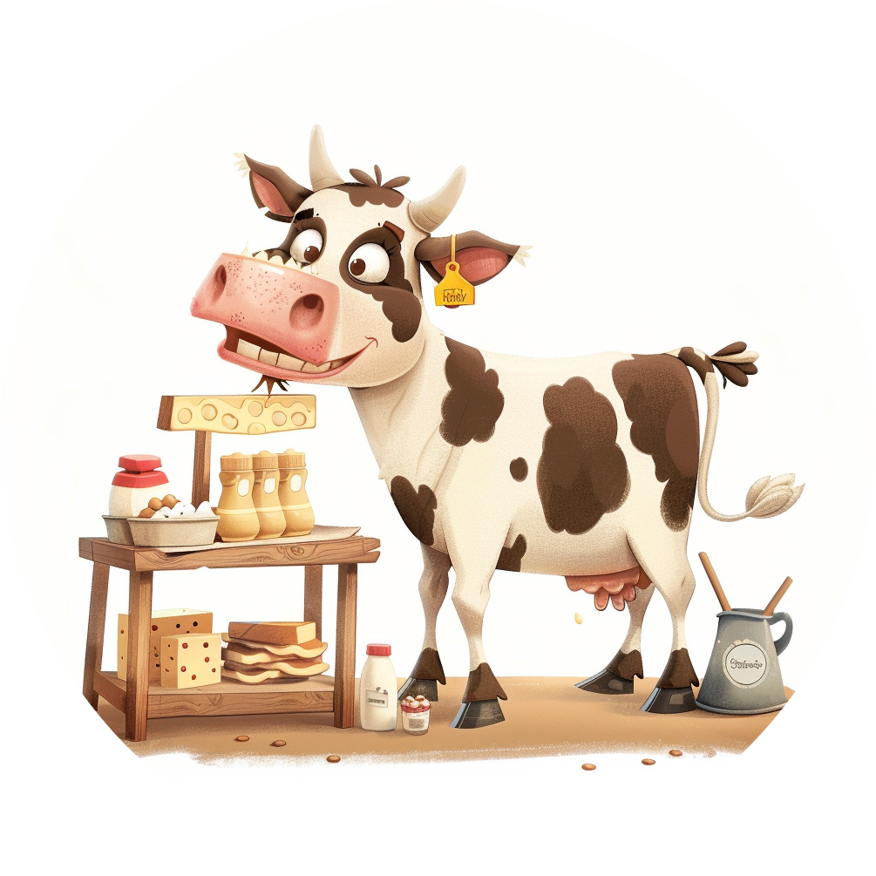
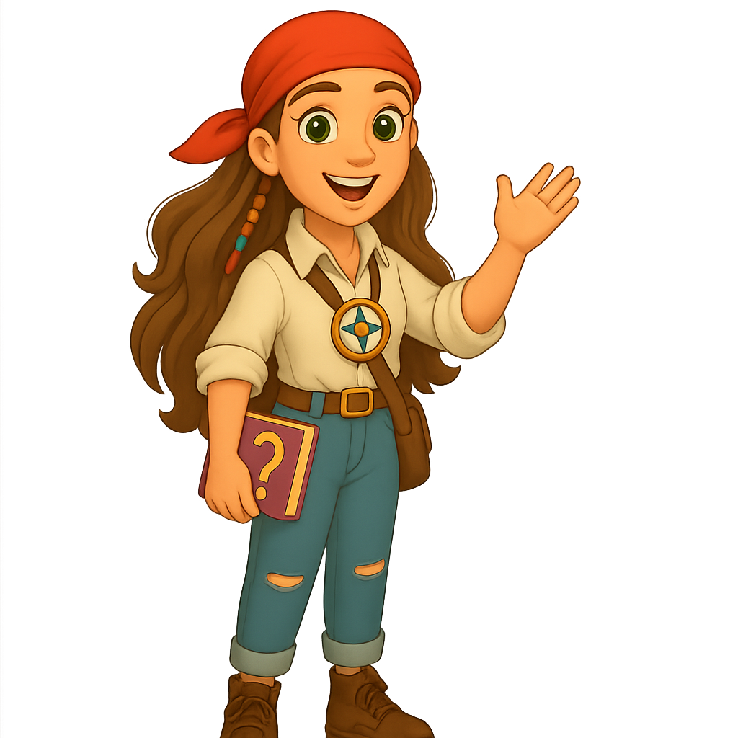

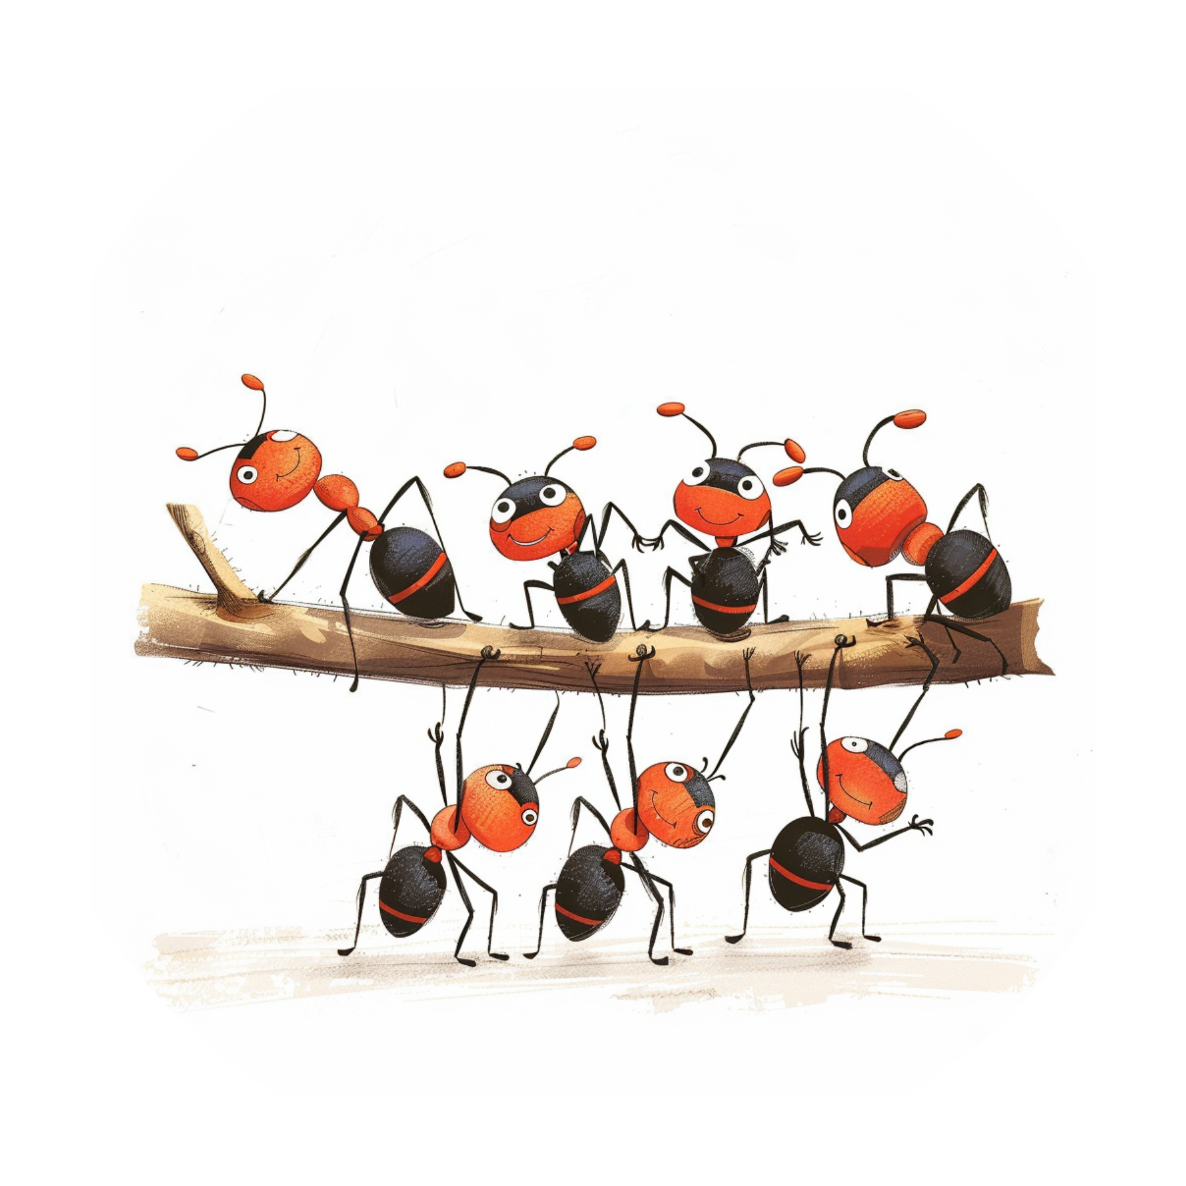
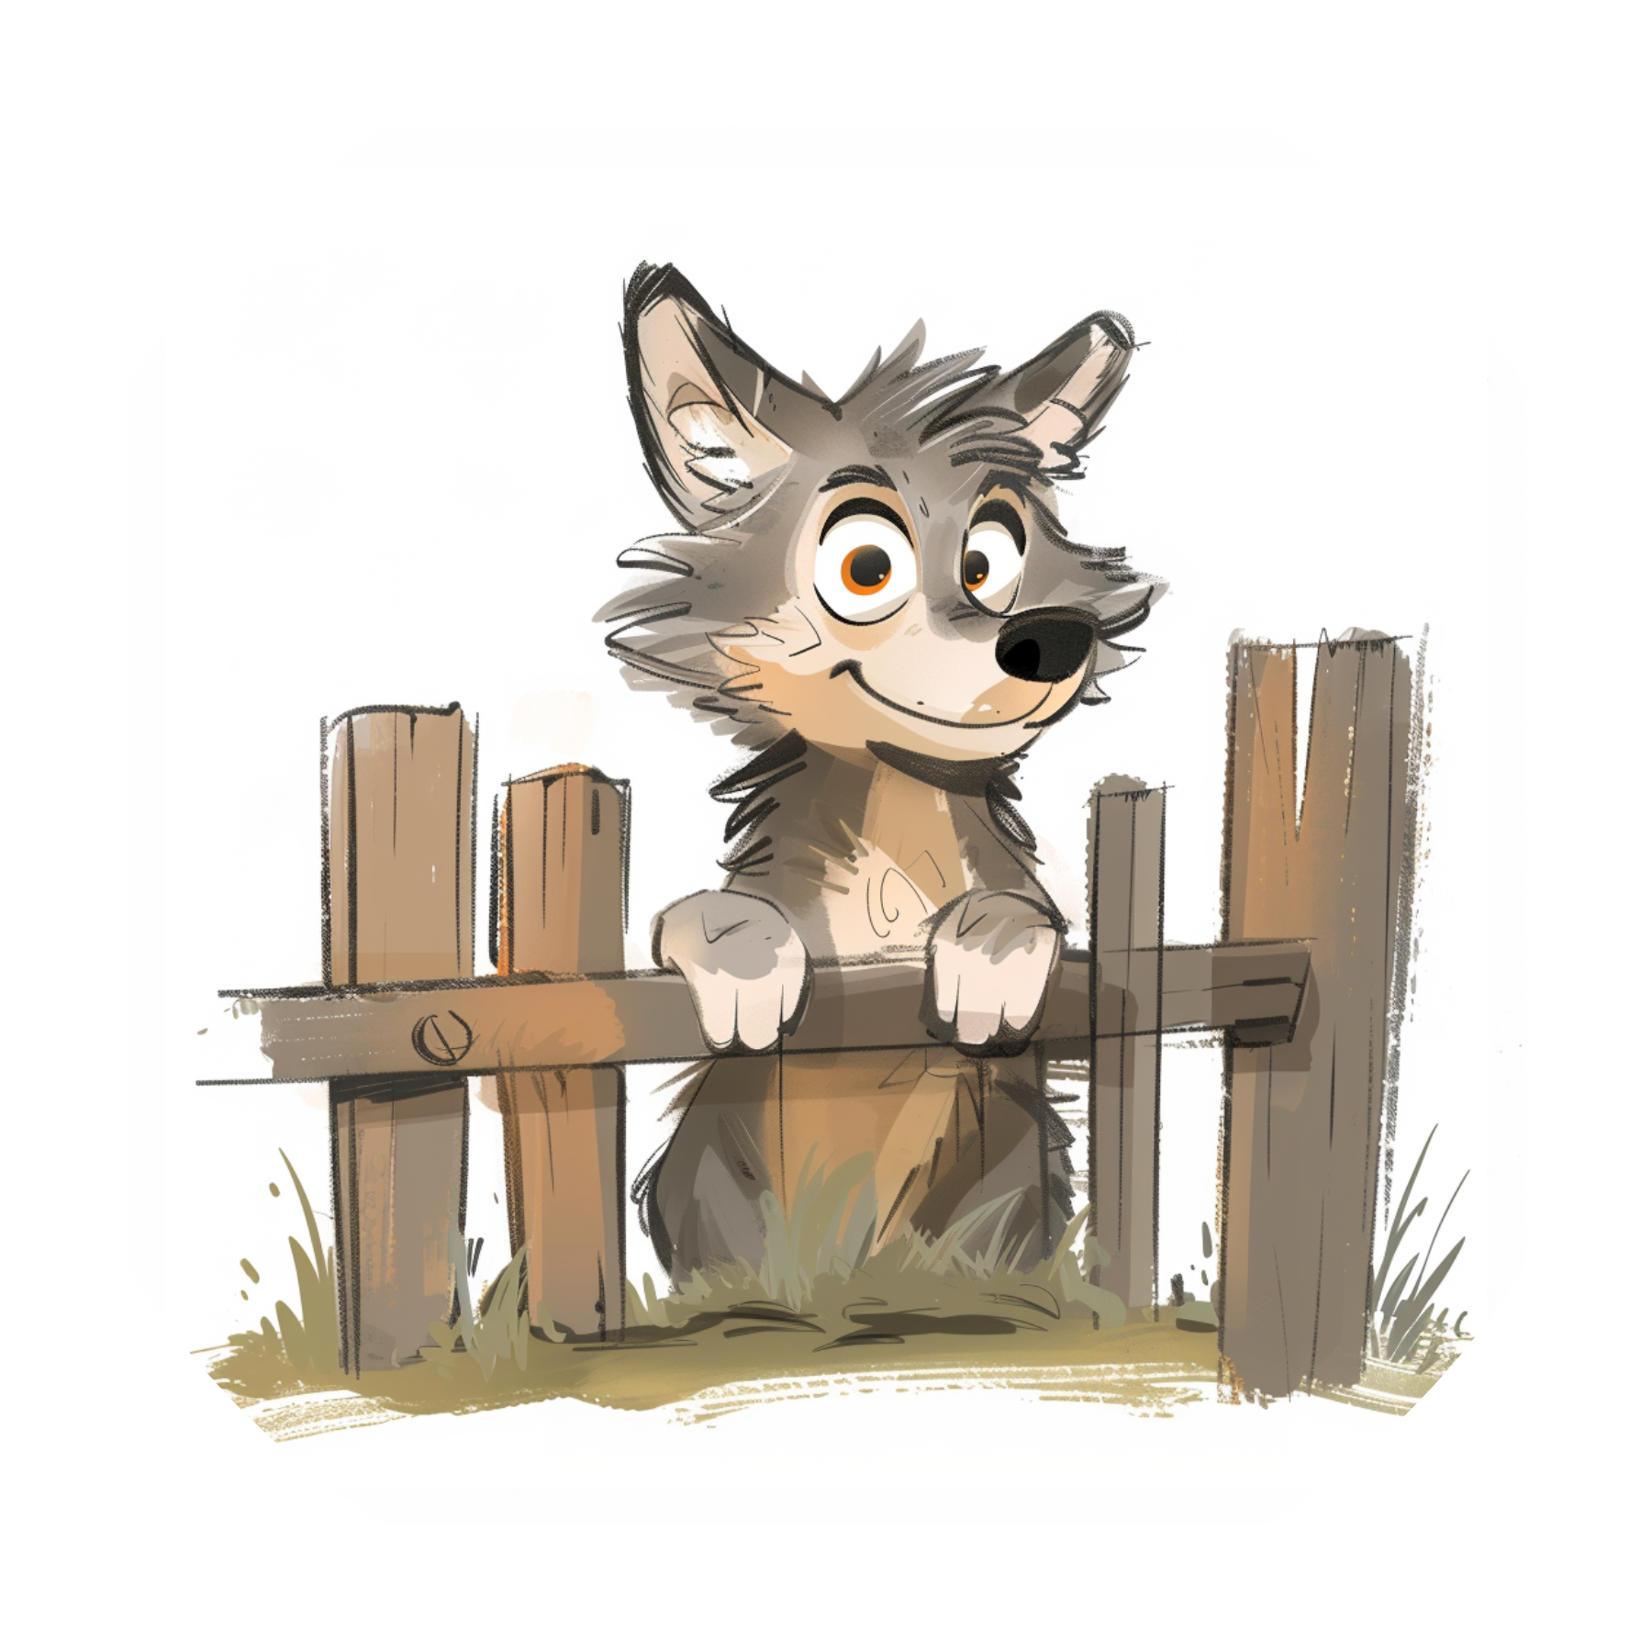
Можу все пояснити.
Вмію знайомитися.
Майстер дискусії.
Легко перевтілююся.
Знавець реклами.
Розуміюся на почуттях.
Командний гравець.
Поважаю кордони.
Майстер дискусії.

Slide 14
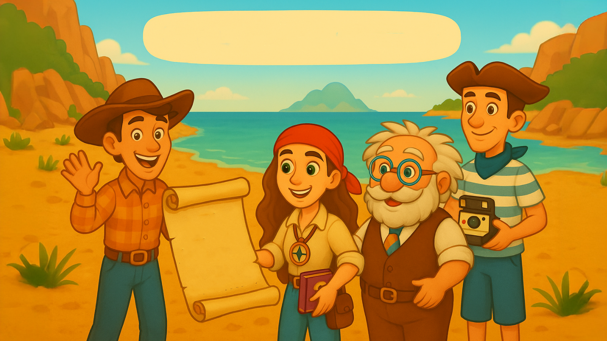
Хтось кличе нас далі...
Жителі острова Красномовства просять про допомогу

